Slide 1
Выпускная квалификационная работа по курсу «Data Science» Тема: прогнозирование конечных свойств новых материалов (композиционных материалов)
Слушатель: Герасимова Валентина Вениаминовна

Slide 2
Постановка задачи
¹
Провести разведочный анализ данных.
²
Провести предобработку данных.
Обучить нескольких моделей для прогноза модуля упругости при растяжении и прочности при растяжении.
³
Написать нейронную сеть, которая будет рекомендовать соотношение матрица-наполнитель.
⁴
⁵
Разработать приложение с графическим интерфейсом или интерфейсом командной строки.

Slide 3
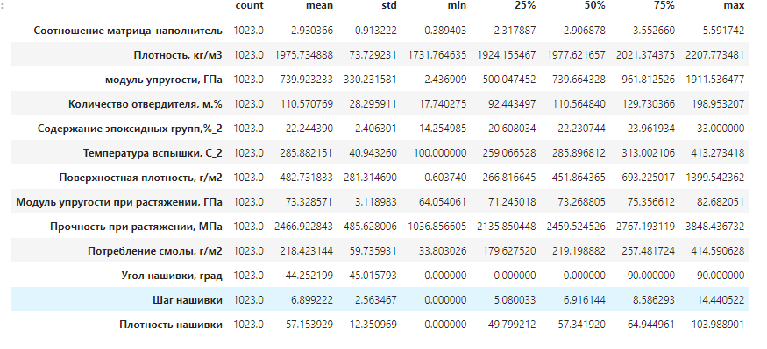
Разведочный анализ данных
Данные по датасету
Размерность 1023х13
Пропуски отсутствуют
Дубликаты отсутствуют
Тип данных:
Float64
Int64
Описательная статистика датасета

Slide 4
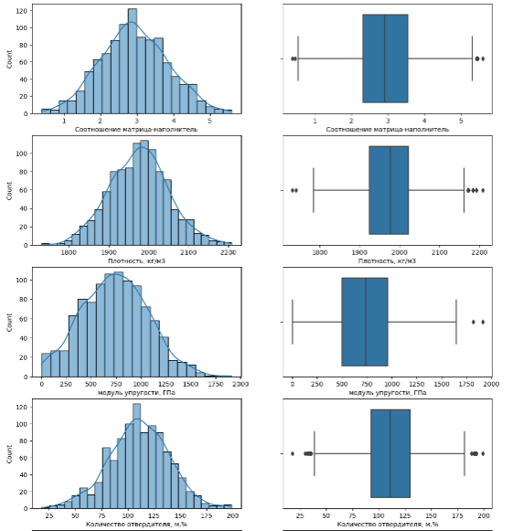
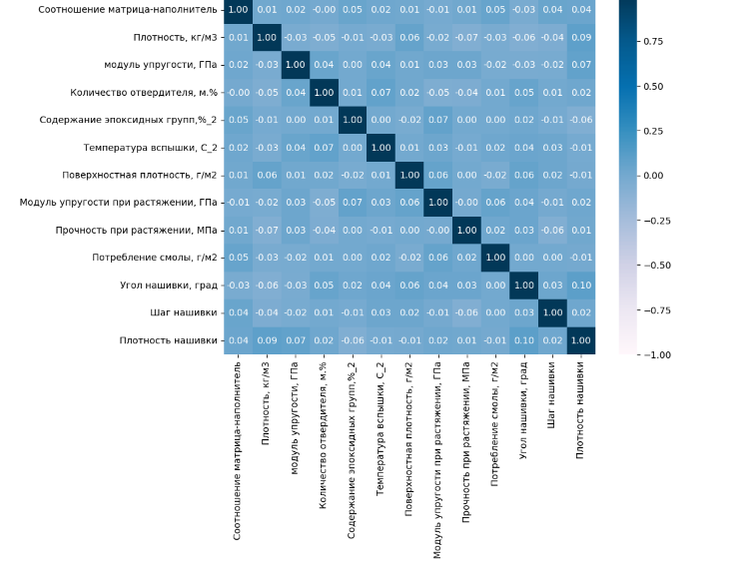
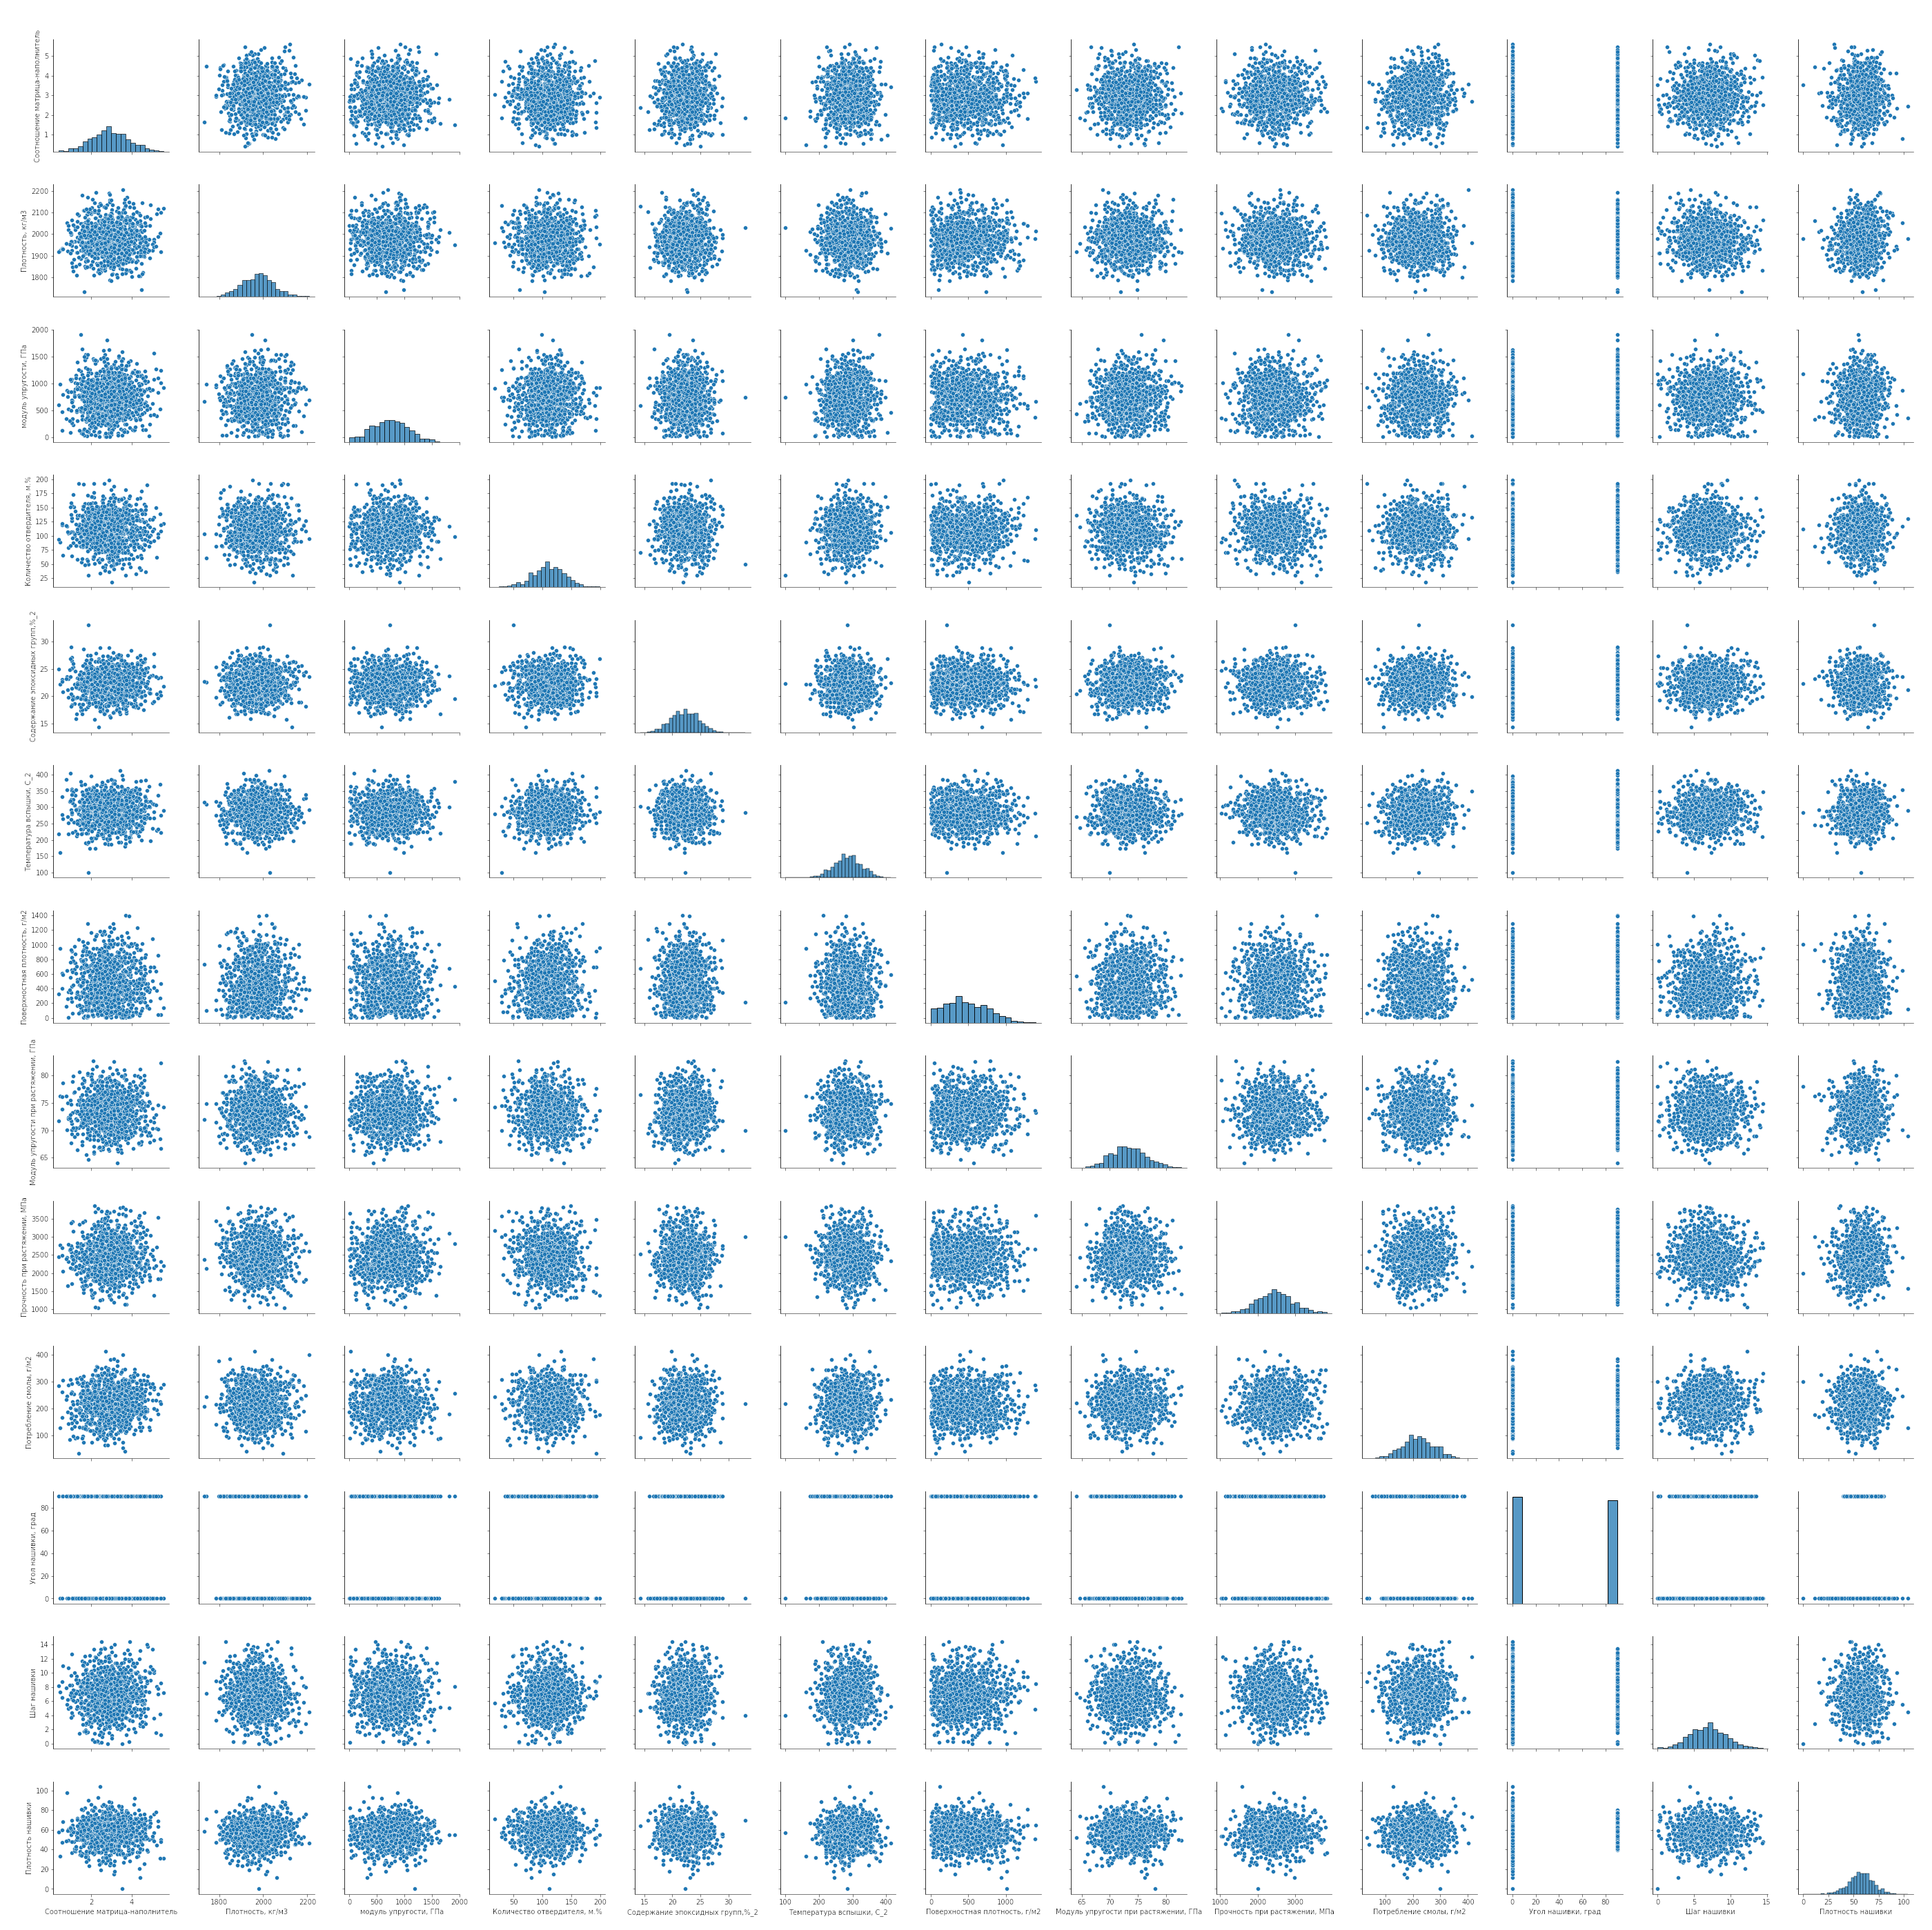
Разведочный анализ данных
Разведочный анализ данных
Гистограммы распределения,
диаграмма «ящик с усами»
Тепловая карта
корреляции
Попарные графики
рассеяния точек

Slide 5
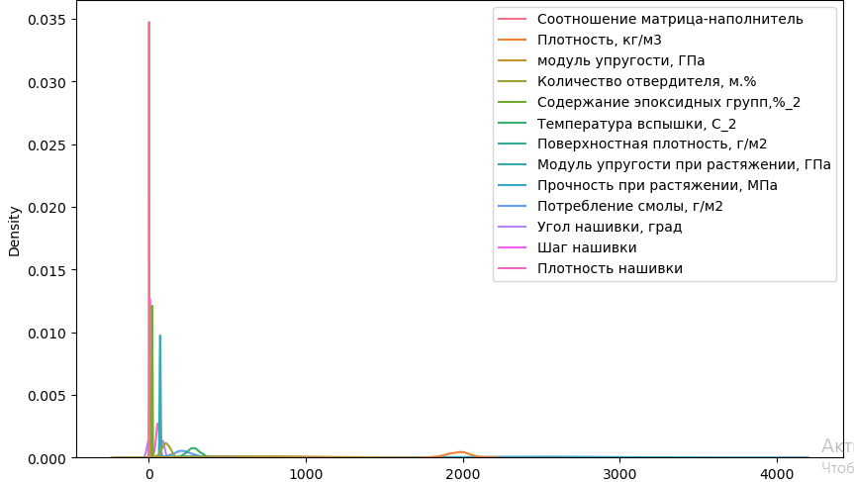
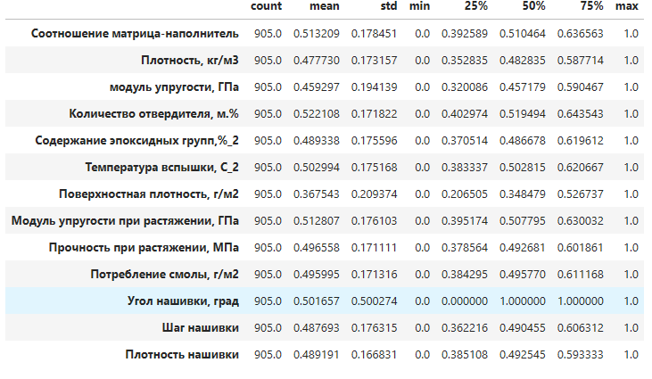
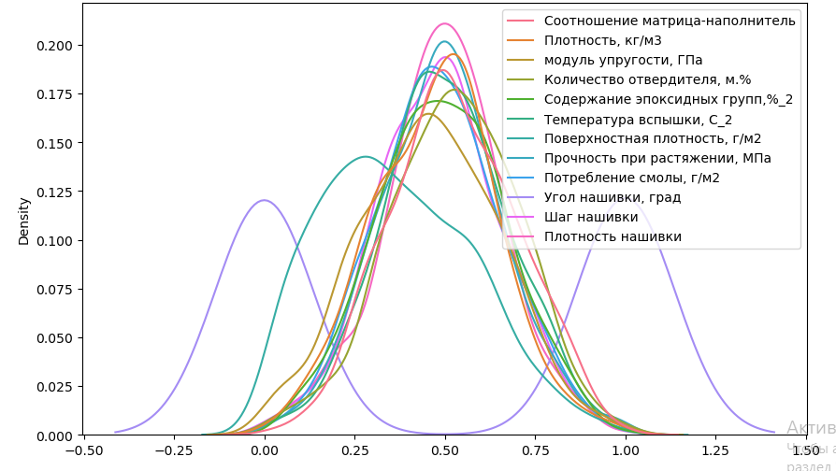
Предобработка данных
Данные после нормализации

Slide 6
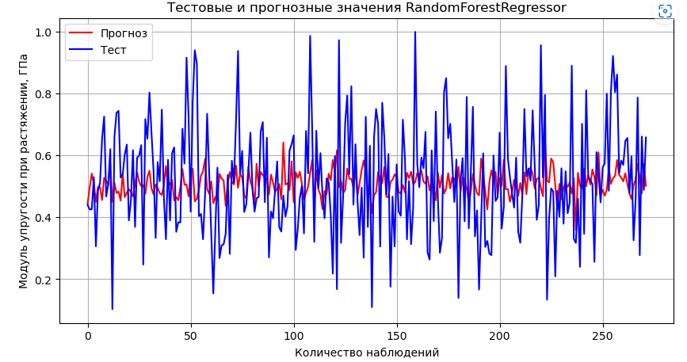
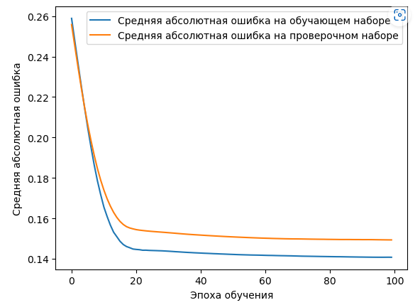
Модели и нейронная сеть
Модели
Lasso
LinearRegression
BayesianRidge
DecisionTreeRegressor
GradientBoostingRegressor
RandomForestRegressor.
Нейронная сеть – последовательная модель Sequential

Slide 7
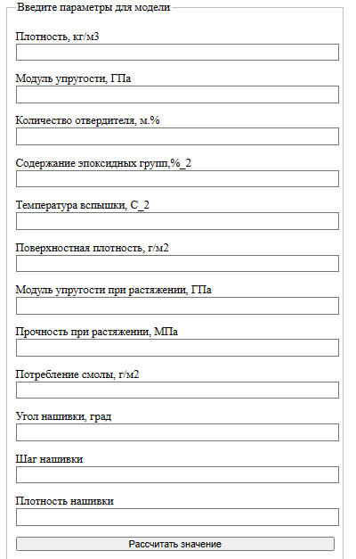
Веб-приложение
Инструменты
Python
Flask – микрофреймворк
Html – язык гиппертекстовой разметки
TensorFlow SavedModel – формат сохранения модели

Slide 8
Спасибо за внимание!

